Slide 1


Gynekologicko - porodnická klinika
Lékařské fakulty MU a FN Brno
přednosta: doc. MUDr. Vít Weinberger, Ph.D
Porod plodu v poloze koncem pánevním
Gynekologie a porodnictví - přednášky

Slide 2
Poloha koncem pánevním - definice
  jedná se o polohu podélnou, kdy plod naléhá na vchod pánevní svou hýžďovou částí a hlavička je umístěna ve fundu děložním
  podélná osa trupu plodu je souběžná s podélnou osou děložní
  frekvence výskytu - na konci těhotenství se tato poloha vyskytuje cca ve 3-4 % případů.
  Na počátku třetího trimestru cca v 15-20 %.

Slide 3
Příčiny:
oligohydramnion nebo polyhydramnion
abnormální tvar dutiny děložní ( VVV dělohy)
myomatóza
vcestné lůžko
krátký pupečník
nadměrně velký nebo malý plod
vícečetné těhotenství
multiparita

Slide 4
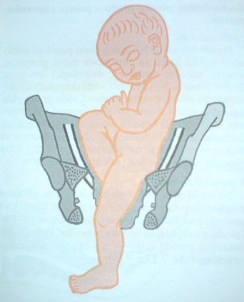
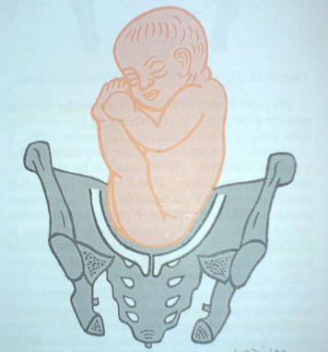
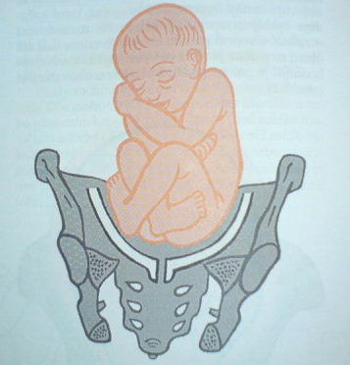
Varianty
podle držení plodu rozlišujeme pánevní konec úplný (hýždě a obě nožky a neúplný (řitní, jednou nebo oběma nožkami, jedením nebo oběma kolínky, popř. kolínkem a nožkou)
prognosticky nejpříznivější polohou je pánevní neúplný
PPKP incompleta pedibus
PPKP incompleta natium
PPKP completa

Slide 5
Obrat plodu zevními hmaty
provádí se mezi 35. – 38. týdnem těhotenství, kdy není plod nadměrně velký a v dutině děložní je dostatek plodové vody
těhotná nesmí mít děložní stahy - cca 25 minut před výkonem podání infuze s preparátem tlumícím děložní činnost
výkon by neměl být bolestivý a neměl by přesáhnout tři minuty
průběžně je sledován stav plodu ultrazvukem
po výkonu následuje kontrolní ultrazvukové vyšetření a kardiotokografický záznam
preventivní hospitalizace je doporučena do následujícího dne

Slide 6
Obrat plodu zevními hmaty
Možné komplikace:
neúspěšný obrat
výjimečně může dojít k odloučení části placenty nebo ke změnám srdeční akce plodu
Proto může být obrat zevními hmaty prováděn pouze v případě, kdy je možno ihned ukončit těhotenství císařských řezem (připravenost týmu operačního sálu) !!!!

Slide 7
VEDENÍ PRENATÁLNÍ PÉČE A PORODU DONOŠENÉHO PLODU V POLOZE KONCEM PÁNEVNÍM – DOPORUČENÝ POSTUP ČGPS
rodička by měla být objektivně a srozumitelně informována o výhodách a rizicích souvisejících se stávajícím i případným budoucím těhotenství v souvislosti s volbou plánovaného císařského řezu nebo vaginálně vedeného porodu
rodička by měla být před rozhodnutím k vaginálnímu porodu plodu v poloze koncem pánevním pečlivě vyšetřena (pánevní rozměry, palpační a UZ vyšetření)
rodičce s nepříznivým klinickým nálezem by měla být velmi precizně vysvětlena zvýšená rizika pro ni a její dítě spojené s pokusem o vaginální porod
diagnóza polohy plodu koncem pánevním stanovená prvně během porodu by neměla být primárně kontraindikací jeho dokončení vaginální cestou

Slide 8
VEDENÍ PRENATÁLNÍ PÉČE A PORODU DONOŠENÉHO PLODU V POLOZE KONCEM PÁNEVNÍM – DOPORUČENÝ POSTUP ČGPS
Vaginální vedení porodu není doporučeno :
při jiných kontraindikacích vaginálního porodu (placenta praevia, zúžená pánev apod.)
při ultrazvukovém odhadu hmotnosti plodu nad 3500 gramů u primipary nebo 3800 gramů u multipary
při porušeném držení plodu s výjimkou naléhání řití
při myomatózní děloze nebo po předchozí operaci na děloze
u IUGR (obvykle definovány jako menší než 2500 g)
při hyperextenzi krčku plodu během porodu (potvrzeno ultrazvukem)

Slide 9
VEDENÍ PRENATÁLNÍ PÉČE A PORODU DONOŠENÉHO PLODU V POLOZE KONCEM PÁNEVNÍM – DOPORUČENÝ POSTUP ČGPS
Management porodu:
indukce porodu je přípustná, jsou- li individuální okolnosti příznivé
doporučeno je kontinuální CTG monitorování stavu plodu
pokud vázne sestup hýždí v průběhu druhé doby porodní, měl by být porod ukončen císařským řezem
v průběhu druhé doby porodní jsou na porodním sále přítomni dva porodníci (z toho jeden s atestací z oboru), porodní asistentka, dětský lékař a dětská sestra

Slide 10
Vedení porodu koncem pánevním
Zásady vedení porodu:
nepřekročit termín porodu. Pakliže nedojde ke spontánní děložní činnosti do 40. týdnu těhotenství a nejsou indikace primárnímu císařskému řezu, je lepší porodní činnost indukovat
zachovat co možná nejdéle vak blan
porodník nesmí provést předčasný tah za porozenou část plodu (nožky, trup), aby nenastala deflexe hlavičky a vztyčení rukou
čas mezi porodem hlavičky by neměl přesáhnout 5 minut
u porodu je přítomen neonatolog pro řešení případné poporodní komplikace, či okamžitou resuscitaci novorozence

Slide 11
Metody vedení porodu
Způsob porodu koncem pánevním podle Covjanova
Porodník je před rodidly ženy s rukama přiloženýma ulnárními hranami na zevní rodidla ženy- dlaně fungují jako prodloužení měkkých cest porodních.
neustálým kontaktem ulnární hrany rukou se zabraňuje tahu za porozené
části plodu (mohlo by dojít ke vztyčení ruček nebo deflexi hlavičky)
plod postupuje rukama porodníka, který jej podpírá palci obou rukou v ose
porodních cest. Porodník poté plod lehce zvedá nahoru, čímž ulehčí porod
zadního raménka. Ruce dítěte při tom samovolně vypadnou přes hráz.
Porod hlavičky probíhá za mírného zdvihu vzhůru.

Slide 12
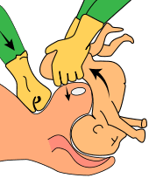
Metody vedení porodu
Způsob porodu koncem pánevním podle Brachta
při tomto typu porodu se s plodem manipuluje jako s celkem
porodník drží plod tak, že palci přidržuje stehna plodu k břichu, zbylé
prsty drží bederní krajinu
po porodu pupečníku se plod zvedá nahoru k břichu rodičky
hrudník s raménky se rodí jako jeden celek, ramena
prochází v průměru šikmém, nebo i přímém, či příčném,
poté se plod zvedá nahoru až nad úroveň stydké spony
porodu hlavičky se pomáhá suprapubickým tlakem dlaně

Slide 13
Metody vedení porodu
Vedení porodu koncem pánevním na zádech a v poloze na čtyřech
velkým převratem ve vedení porodu plodu v poloze KP je metoda Dr. Franka Louwena, který spolu se svým kolegou Dr.Ankem Ritterem, začal uskutečňovat porod plodu v PPKP s rodičkou v poloze na všech čtyřech
díky provedené studii Dr.Louwen (2016) věří, že tento způsob porodu sníží počet manuálních manévrů s plodem provedených k jeho extrakci a také se sníží procento porodních poranění rodičky
poloha rodičky na čtyřech má fyziologické výhody i dobré perinatální výsledky.

Slide 14
Metody vedení porodu
do II. doby porodní by měla mít žena možnost zaujímat polohy intuitivně a dle své potřeby
před koncem II. doby porodní, kdy se začínají objevovat hýždě plodu, je žena vyzvána, aby se přesunula do polohy na všech čtyřech
porodní tým představuje pouze pozorovatele, neboť do tohoto typu porodu není v této poloze nutné zasahovat ani ji řídit, nejsou při tomto porodu uskutečňovány ani žádné manévry či episiotomie. –
hmotnost porozeného plodu provádí dostatečnou, ovšem lehkou trakci, aby došlo k samovolnému porodu hlavičky, z toho důvodu by tělo dítěte nemělo být drženo ani podporováno, nýbrž ponecháno mezi nohami matky, až dokud se díky gravitaci neporodí krk a hlavička.

Slide 15
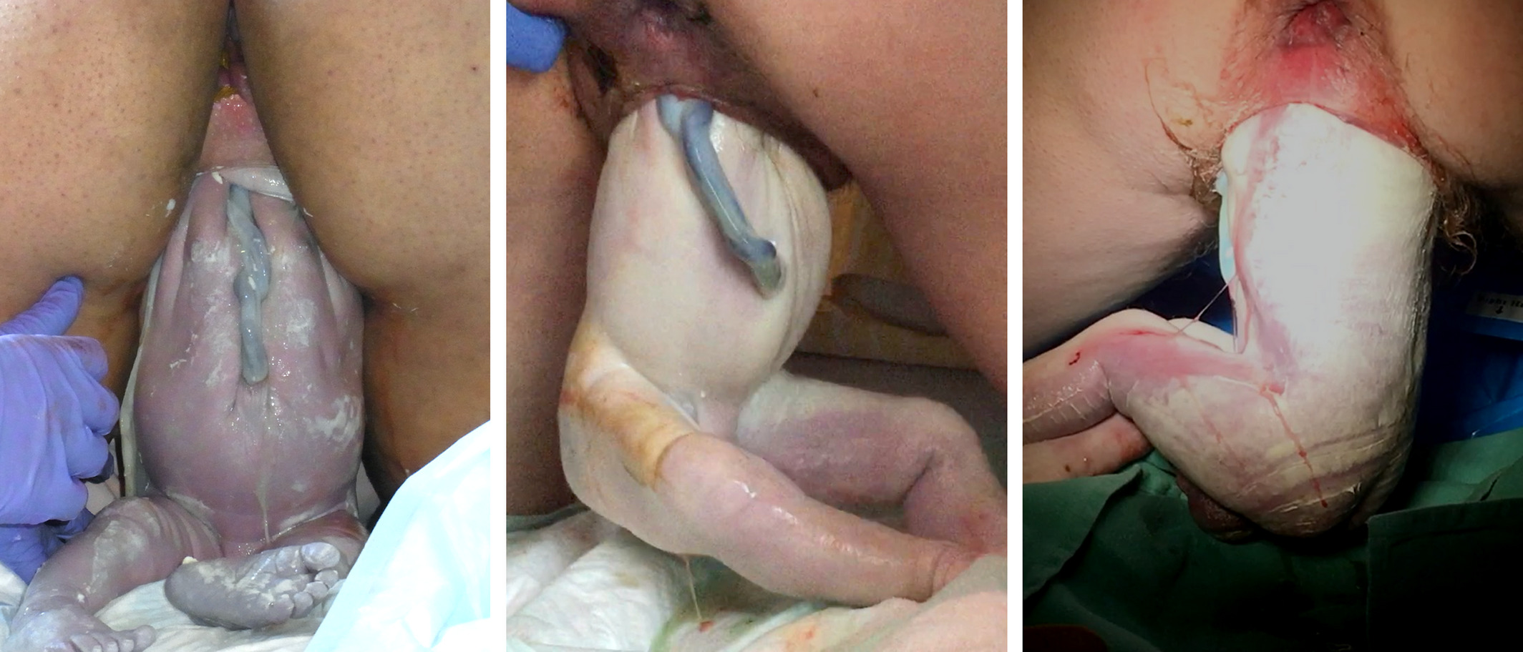
Metody vedení porodu

Slide 16
Císařský řez vs. spontánní porod
aktuálně převažuje konsensus, že císařský řez bývá pro plod bezpečnější v případech, kdy se jedná o předčasný porod kdy je hmotnost plodu odhadována v rozmezí 750–2 500 g
u porodu v termínu se upřednostňuje elektivní císařský řez tehdy, když je hmotnostní odhad plodu více než 3 500g u primipar a 3 700g u multipar se zřetelem na porodní hmotnost již porozených dětí
elektivní císařský řez je volen u rodiček po předešlém císařském řezu, s myomatózou, postmaturitě a intrauterinní růstové restrikci plodu
porušené držení plodu s naléháním nožkou, kolénkem a dalšími variantami až na řitní je primárně indikací k císařskému řezu
při rozhodnutí o zpusobu vedení porodu koncem pánevním je nutno brát ohled na přání a preferenci rodičky

